Slide 1
স্বাগতম

Slide 2
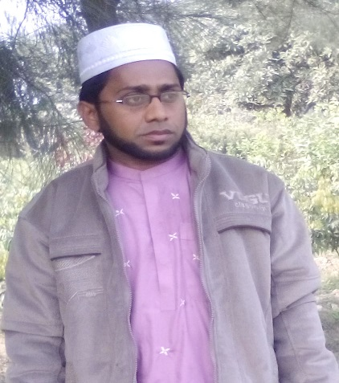
শিক্ষক পরিচিতি
পাঠ পরিচিতি
মোঃ শোহানুর রহমান
প্রভাষক (আরবী)
দেউলী আলিম মাদ্রাসা
দেউলী , শিবগঞ্জ, বগুড়া ।
মোবাঃ ০১৭১৭-৯৬৯৭৮২
ইমেইলঃ shohanur.com@gmail.com
বিষয়ঃ তথ্য ও যোগাযোগ প্রযুক্তি
অষ্টম শ্রেণি
অধ্যায়ঃ তৃতীয়
আজকের পাঠঃ কম্পিউটার ভাইরাস
সময়ঃ ৫০মি
তারিখ – 03/3/2020 ইং

Slide 3
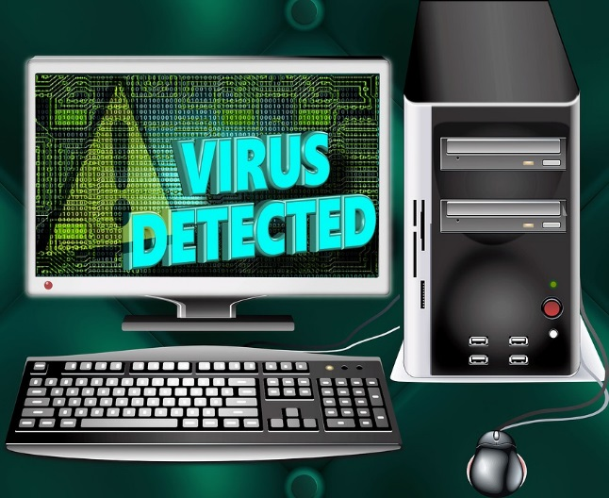
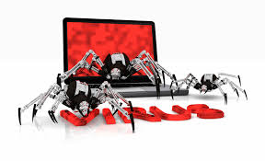
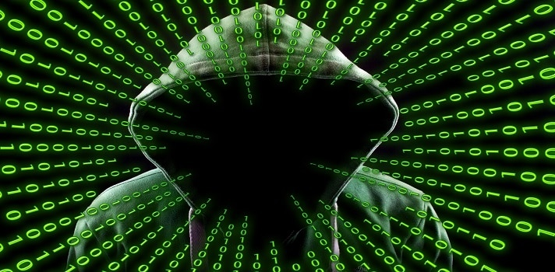
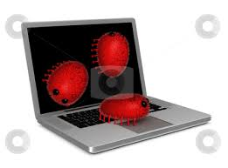
এসো নিচে আমরা কিছু ছবি দেখি
উপরের ছবিগুলোর মাধ্যমে কি বুঝতে পারছ ?

Slide 4
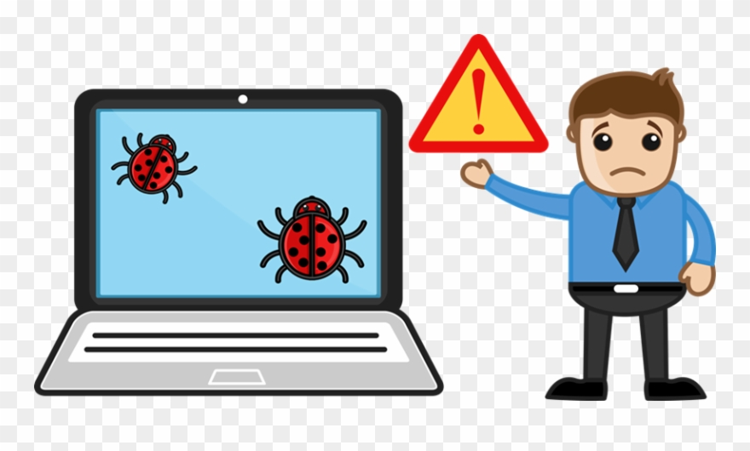
আজকের পাঠ
“ কম্পিউটার ভাইরাস ”

Slide 5
শিখনফল
এই পাঠ শেষে শিক্ষার্থীরা----
ভাইরাস কি ?
কম্পিউটার কিভাবে ভাইরাসে আক্রান্ত হয় ?
ভাইরাসের ক্ষতিকারক দিকগুলো কি কি ?
ভাইরাস থেকে মুক্তির উপায় কি কি ?

Slide 6
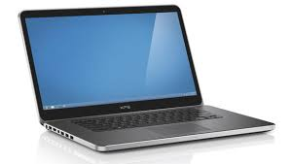
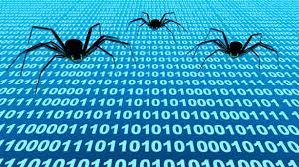
কম্পিউটার ভাইরাস কি?
***যে প্রোগ্রাম কম্পিউটার মেমোরিতে গোপনে বিস্তার লাভ করে
মুল্যবান প্রোগ্রাম ও তথ্য নষ্ট করা ছাড়া ও কম্পিউটারকে অচল
করে দেয় , এ ধরনের প্রোগ্রামকেই ভাইরাস বলা হয় ।

Slide 7
কম্পিউটার ভাইরাস
প্রশ্নঃ কম্পিউটারে ভাইরাস কিভাবে প্রবেশ করে ?
পেনড্রাইভ, সি ডি ডিস্ক, বা ইন্টারনেট থেকেও ভাইরাস কম্পিউটারে প্রবেশ করতে পারে ।

Slide 8
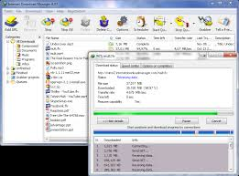
কম্পিউটার ভাইরাস
ডাউনলোড করার সময় ভাইরাসটাও কপি হয়ে ডাউনলোড হয়ে যায়।

Slide 9
একক কাজ
ভাইরাস কি ?

Slide 10
জোড়ায় কাজ
ভাইরাস কম্পিউটারের সিস্টেমের কাজকে কী করতে পারে ?

Slide 11
দলিয় কাজ
কম্পিউটার ভাইরাসমুক্ত রাখার উপায় কি ?

Slide 12
মুল্যায়ন
ভাইরাস বলতে কী বুঝায়?
কে, কত সালে ভাইরাসের নামকরণ করেন?

Slide 13
ধন্যবাদ

